Slide 1

ELEKTRONİK II
Ders-7
Doç.Dr. İlker ÜNAL
Burdur Mehmet Akif Ersoy Üniversitesi
Mühendislik-Mimarlık Fakültesi
Makine Mühendisliği Bölümü
iunal@mehmetakif.edu.tr

Slide 2
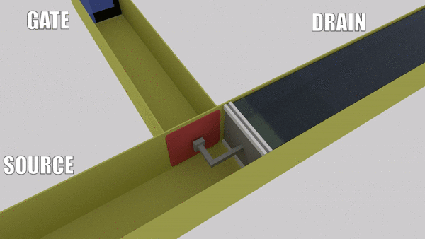
Mosfetler, analog ve dijital devrelerde sık kullanılan alan etkili transistörlerdir. İdealde sıfır kabul edilen Gate akımı, animasyonda görüldüğü üzere Gate kapasitesi şarj olana dek sıfırdan büyüktür. Ayrıca Gate kapasitesi deşarj edilmediği sürece MOSFET iletimde kalır. Bu sebeple MOSFET’lerde gate terminali floating (yüzen) şekilde serbest bırakılmaz ve görece yüksek (birkaç on kΩ) bir dirençle toprağa çekilir.
Mosfet – Metal Oxide Semiconductor Field Effect Transistor

Slide 3
Mosfetlerin giriş empedansı yüksek, elektrodları arasında iç kapasitansları ise çok düşüktür.
Mosfet transistörler, JFET transistörlerden ve normal transistörlerden daha yüksek frenkanslarda çalışabilirler.
Mosfet transistörlerin güç harcamaları düşüktür ve mekanik dayanımları fazladır.
Mosfet – Metal Oxide Semiconductor Field Effect Transistor

Slide 4
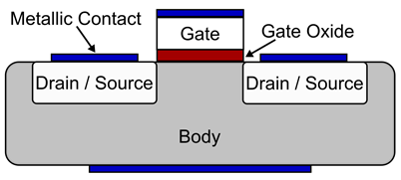
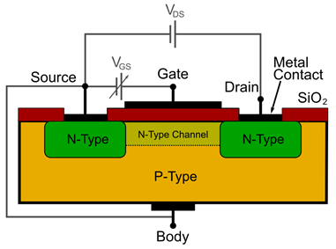
MOSFET, pn eklemine sahip bir yapısı bulunmadığından JFET’ten farklıdır. Onun yerine, MOSFET kanaldan ince bir Silisyumdioksit (SiO2) tabakasıyla yalıtılır. Silisyumdioksit tabakası Alan Etkili Transistörün giriş direncini oldukça yüksek değerlere çıkarmaktadır. Bu yüksek giriş direnci gate-drain geriliminin her yönünde ve her değerinde korunur. Çünkü giriş direnci ters kutuplanmış p-n eklemine bağlı değildir.
İki farklı tip MOSFET vardır: depletion ve enhancement tip MOSFET.
Mosfet – Metal Oxide Semiconductor Field Effect Transistor

Slide 5
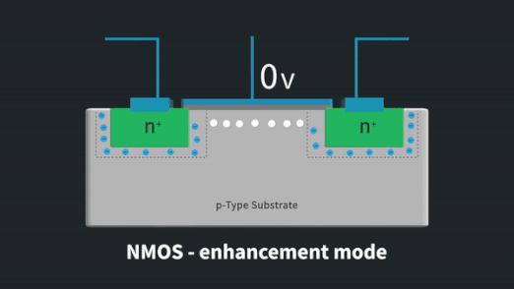
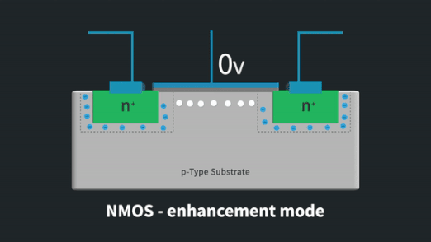
Deplasyon mosfetler normalde ”ON” tipi mosfetlerdir, yani gate ucuna uygulanan gerilimin değeri 0 V iken S ve D uçları arasında bir miktar akım geçişi olur. Bu akım miktarı mosfetin gate bacağından uygulanan gerilim pozitif yönde arttıkça yükselir. Mosfetin gate bacağına uygulanan gerilim negatif yönde arttıkça ise S ve D uçları arasından geçen akım miktarı azalır. Aşağıda N kanallı ve P kanallı deplasyon mosfetlerin sembolleri gösterilmektedir. N kanallı deplasyon mosfetlerde akım mosfetin D ucundan S ucuna doğru N tipi maddenin içinden geçer. P kanallı deplasyon mosfetlerde ise akım tam tersine mosfetin S ucundan D ucuna doğru P tipi maddenin içinden geçer.
Deplation (Deplasyon, Azaltan Kanallı, fakirleştirilmiş) Mosfetler

Slide 6
Enhancement mosfetler azaltan kanallı mosfetlerin aksine normalde ”OFF” durumunda olan mosfetlerdir. Enhancement mosfetlerin G ucuna gerilim uygulanmadığı sürece D ve S uçları arasından akım geçmez. Enhancement tipi mosfetlerde, mosfetin D ve S uçları arasında fiziksel bir kanal yoktur. Bu nedenle enhancement mosfetlerin G uçlarına 0 V gerilim uygulandığında S ve D uçları arasında akım geçiişi olmaz, yani mosfet iletime geçmez.
Enhancement (Çoğaltan Kanallı , Zenginleştirilmiş ) Mosfetler

Slide 7
N kanallı enhancement mosfetlerin gate ucuna +1 V gerilim uygulandığında, N tipi maddenin birleşim yüzeyine yakın olan kısmında (-) yüklü elektronlar toplanır. Bu elektronlar akım geçişi için kanal oluşturur ve böyle mosfetin D ve S uçları arasında akım geçişi başlar. Çoğaltan kanallı mosfetin gate ucuna uygulanan gerilim pozitif yönde arttırıldığında akım geçişinin olduğu kanal da genişler ve D ve S uçları arasındaki akım miktarı artar.
Enhancement (Çoğaltan Kanallı , Zenginleştirilmiş ) Mosfetler

Slide 8
P kanallı enhancement mosfetlerde ise durum terstir. Bu tip çoğaltan kanallı mosfetlerde gate ucuna uygulanan gerilim -1 V iken P tipi maddenin birleşim yüzeyine yakın olan kısmında (+) yükler toplanarak akım geçişi için kanal oluşturur, böylece mosfetin D ve S uçları arasında akım geçişi olur. P kanallı enhancement mosfetlerin gate ucuna uygulanan gerilim negatif yönde arttırıldığında akım geçişinin sağlandığı kanal genişler ve D ve S uçları arasından geçen akım artar.
Enhancement (Çoğaltan Kanallı , Zenginleştirilmiş ) Mosfetler

Slide 9
Mosfet voltaj kontrollü bir anahtarlama elemanıdır. Mosfeti sürebilmek için mosfetin, saturation ve cutoff yani doyum ve kesim alanlarında çalıştırılıyor olması gerekmektedir. Bunu yapabilmek için mosfetin gate-source uçları arasına yeterli miktarda voltaj uygulanmalıdır. Gate-source uçları arasındaki voltaj ile yani Vgs ile drain den geçen akım Id arasındaki ilişkiye transconductance yada iki yer arasındaki iletkenlik denir.
Elektronları iletme şekline göre iki tür mosfet vardır. Biri p-type yani p tipi mosfet, diğeri n-type yani n tipi mosfettir. Bu iki mosfetin arasındaki fark elektronları iletme şeklinin farklılığıdır. n-type mosfetler p-type olanlardan daha hızlıdır. Yani elektronları iletme hızı p-type olanlardan daha hızlıdır. N-type mosfetler çok daha sık kullanılmaktadır.
Enhancement (Çoğaltan Kanallı , Zenginleştirilmiş ) Mosfetler

Slide 10
Mosfetlerin iç yapıları yine elektronları taşımak için kullandıkları metod türüne göre ikiye ayrılır. Biri enhancement mode yani artış modu, diğeri depletion type yani tüketim modu mosfetlerdir. Depletion type olanlar güç mosfeti olarak kullanılmamaktadır ve nadiren tek mosfetli düşük güç uygulamalarında kullanılmaktadır. Asıl odaklanmamız gereken n-type enhancement mode mosfetlerdir.
Enhancement mode n-type olanlarda, Vgs gerilimi 0 iken, Ids akımı da 0 olmaktadır. Fakat depletion mode n-type olanlarda ise, Vgs gerilimi 0 iken Ids akımı 0 değildir. 0 yapabilmek için Vgs ye negatif voltaj uygulamak gerekmektedir.
Enhancement (Çoğaltan Kanallı , Zenginleştirilmiş ) Mosfetler

Slide 11
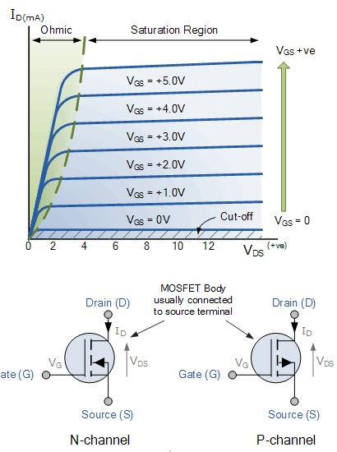
Yandaki resimde n-type enhancement mode mosfetin saturation, doyum ve cutoff, kesim alanları görülmektedir. Cutoff çizgisinde Ids akımının 0’a çok yakın olduğu görülmektedir. Saturation bölgesinde ise, Vgs ye bağlı olarak Ids akımının değiştiği anlaşılmaktadır. Eğer mosfetten max akım geçişi istenirse o zaman Vgs ye +5V ile mosfetin izin verdiği max Vgs voltajı arasında gerilim uygulanmalıdır. Fakat ideal olarak 5 ile 10-12V yeterlidir.
Enhancement (Çoğaltan Kanallı , Zenginleştirilmiş ) Mosfetler

Slide 12
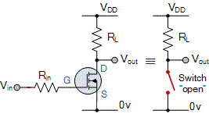
Mosfet cutoff alanında iken;
1) Vgs voltajı 0 olduğundan dolayı mosfetin Ids tarafı açık devre olarak davranmaktadır. Böylece drain den source kısmına akım geçmeyecektir.
2) Vgs voltajı belli bir eşik voltajı olan Vth değerini geçmediği sürece mosfet cutoff alanında kalacaktır.
3) Ids akımı olmadığı için RL üzerinde voltaj kaybı olmayacaktır böylelikle tüm DC gerilim yani VDD, direk olarak mosfetin üzerinde kalacaktır. Mosfet seçerken dikkat etmemiz gerekende mosfetin VDS geriliminin uygulanacak DC gerilimden daha büyük olması zorunluluğudur. Ayrıca mosfetin Ids akımının da aynı şekilde en fazla geçecek olan Ids akımından daha büyük olması gerekmektedir.
Enhancement (Çoğaltan Kanallı , Zenginleştirilmiş ) Mosfetler

Slide 13
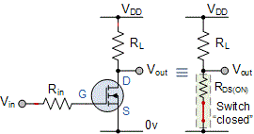
Mosfet saturation alanında iken;
1) Vgs voltajı Vth eşik voltajından daha büyüktür.
2) Mosfet tamamen ON halinde yani Ids kısmı kısa devre halinde gibidir.
3) İdeal durumda Vds arasında mosfet doyum alanında iken voltaj kalmaz fakat Rdson direncinden dolayı Vds uçlarında voltaj elbette görülecektir. Rdson direnci mosfetin ON durumunda olduğu yani Ids akımına izin verdiği durumda iken drain ve source arasında gösterdiği dirençtir. İşte bu direnç mosfetin ısınmasına yol açan dirençtir ve bu direncin küçük olduğu mosfetler seçilmesi ısıya dönüşen güç kayıplarını düşürecektir. Mosfetin hızı işte bu saturation ve cutoff alanlarına ne kadar hızlı girebildiği ve bu alanlardan ne kadar hızlı çıkabildiğine bağlıdır.
Enhancement (Çoğaltan Kanallı , Zenginleştirilmiş ) Mosfetler

Slide 14
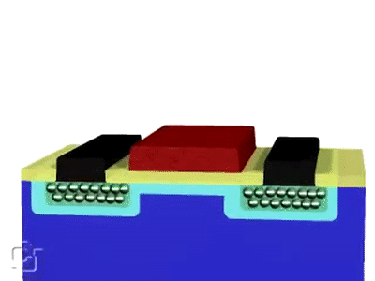
Enhancement (Çoğaltan Kanallı , Zenginleştirilmiş ) Mosfetler

